Slide 1
Путешествие
в страну вежливости.
Автор: Переходова М.И.
Учитель МБОУ Сохрановская СОШ Чертковского района Ростовской области

Slide 2
«К людям
следует относиться так,
как хотелось бы,
чтобы они относились
к тебе».

Slide 3
Здравствуйте!
Я вижу тебя, друг! Я желаю тебе всего самого доброго – здоровья и счастья!

Slide 4
спасибо!
Спаси, мол, брат, тебя за это Бог!

Slide 5
Алёнушка:
«Помоги, Палочка-выручалока! Расколдуй моего братца Иванушку!»

Slide 6
Варианты отказа:
Не могу я без хозяина просьбу твою выполнить, да ты, чай, и сам мастер дворцы строить.
Спасибо, друг, за приглашение лестное! Но есть у меня другой хозяин.
Не могу и не хочу в злом деле участвовать.
Рада бы помочь тебе, дружок, но не могу. Отнеси меня к моему хозяину, и мы с ним для тебя всё сделаем.

Slide 7
Водяной:
«Ты всё можешь, Палочка-выручалочка, построй мне царские хоромы под водой!»

Slide 8
Варианты отказа:
Не могу я без хозяина просьбу твою выполнить, да ты, чай, и сам мастер дворцы строить.
Спасибо, друг, за приглашение лестное! Но есть у меня другой хозяин.
Не могу и не хочу в злом деле участвовать.
Рада бы помочь тебе, дружок, но не могу. Отнеси меня к моему хозяину, и мы с ним для тебя всё сделаем.

Slide 9
Иван-царевич:
«Будь моей гостьей, Палочка-выручалочка! Возьму тебя в палаты царские»

Slide 10
Варианты отказа:
Не могу я без хозяина просьбу твою выполнить, да ты, чай, и сам мастер дворцы строить.
Спасибо, друг, за приглашение лестное! Но есть у меня другой хозяин.
Не могу и не хочу в злом деле участвовать.
Рада бы помочь тебе, дружок, но не могу. Отнеси меня к моему хозяину, и мы с ним для тебя всё сделаем.

Slide 11
Дракон:
«Послужи мне, Палочка-выручалочка, помоги погубить врага
заклятого – Ивана-царевича»

Slide 12
Представь, что ты - Карлсон, который живёт на крыше. Какой-то Малыш просится к тебе в гости. Ты не можешь его принять, но и не хочешь обидеть. Как отказать ему?

Slide 13
Ты всё пела? Это дело:
Так пойди же попляши!

Slide 14
Ответы муравья:
К сожалению, у меня не хватит еды, чтобы кормить тебя всю зиму. Но зайди сегодня, погрейся и пообедай вместе с нами.
Я не могу кормить тебя всю зиму. Но мой сосед, шмель ищет учительницу пения и танцев для шмелят. Наверное он устроит тебя на зиму.
Ладно, оставайся. Хоть ты и лентяйка, но несколько дней я смогу тебя покормить. А там ищи себе другое место.

Slide 15
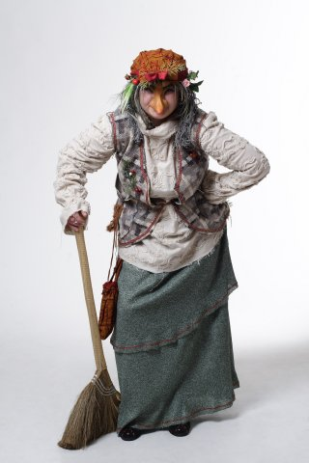
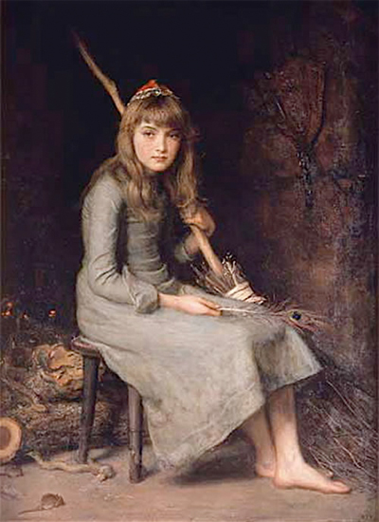
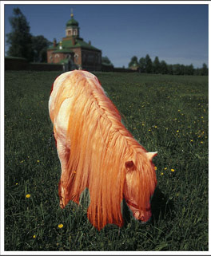
«Умей хвалить и похваливать»

Slide 16
Умеешь ли ты по достоинству оценить?
Ты прекрасна, спору нет;
Но царевна всех милее,
Всех румяней и белее…
Не правда ли, зеркальце умело вежливо и мягко сообщить горькую правду?

Slide 17
Все хорошо было на обеде. И вежливое обращение, и хорошее угощение. Жаль только попробовать ничего не удалось. Не подумала хозяйка о подходящей посуде.
Уж и не знаю: зачем только меня пригласили. И крошечки съесть нельзя из этой посуды. Больше не просите – не приду.

Slide 18
Ответы мудрого Ёжика:
Журавль был добрее и вежливее, Лисонька. Он тебя не обидел ни единым словечком.
Лисонька, ты, мне кажется, не совсем права. Ведь ты первая пригласила Журавля к себе в гости.
Ну, ребята, вы оба подмочили свою репутацию и теперь разбирайтесь сами. Лично я вас мирить не буду.

Slide 19
Подберите добрые слова

Slide 20
интересный
хороший
воспитывающий
Оцените наш урок:

